Slide 1
مدرسة الظبيانية للتعليم الأساسي Al Dhabiania School
رؤيتنا : الظبيانية تفوق وإبداع وأصالة وطنية واعدة .
Our vision : Al Dhabiania is a symbol of distinction, creativity and national belonging .
TIMSS Parent Information Meeting
23 January 2019
لقاء أولياء الأمور التعريفي ببرنامج تيمز
23/1/2019

Slide 2
What is TIMSS ? ما هو برنامج تيمز ؟
TIMSS stands for Trends in International Mathematics and Science Study
It is an exam given to students in Grades 4 and 8 to determine students’ ability levels in mathematics and science and provide information about global math and science skills.
In 2019, 60 countries will take the TIMSS test.
The eTIMSS test will be given from April 22-May 2.
Students will have 72 minutes to complete questions in mathematics and science.
تعني كلمة تيمز: الاتجاهات العالمية في دراسة الرياضيات والعلوم
يطبق اختبار تيمز على طلاب الصف الرابع و الثامن لتحديد مستوى قدرات الطلاب في الرياضيات و العلوم و تزويدنا بمعلومات عن المهارات العالمية في هاتين المادتين.
- سوف يطبق اختبار تيمز على 60 دولة في عام 2019.
سيكون تطبيق اختبار تيمز في الفترة ما بين 22 أبريل و حتى 2 مايو
المدة الزمنية المحددة لاجراء اختبار تيمز هي 72 دقيقة

Slide 3
ما هي أهمية برنامج تيمز ؟
TIMSS provides valuable information about mathematics and science trends around the world.
TIMSS provides the UAE and the school with valuable information about student achievement compared to students around the world.
Our student success on the TIMSS test aligns with the UAE Vision 2021 by providing evidence of our high-level education system on a global standard.
- يقدم برنامج تيمز معلومات قيمة عن الاتجاهات العالمية في مادتي العلوم و الرياضيات
- يعطي برنامج تيمزمعلومات قيمة عن تحصيل طلاب الدولة و المدرسة مقارنة بطلاب دول العالم
- يتماشى نجاح طلابنا في اختبار تيمز مع رؤية دولة الامارات 2021 كدليل على وجود نظام تعليمي عالي المستوى وفقا للمعايير العالمية

Slide 4
How does Al Dhabiania prepare students for TIMSS كيف تعد الظبيانية طالباتها لاختبار تيمز؟
Our teachers provide students with engaging, hands-on learning experiences that align with math and science skills.
Our school provides additional time each week for students to complete the Question-A-Day program to help students with TIMSS-type questions.
Our teachers use the data collected from Question-A-Day to help students with concepts they do not understand.
Our teachers provide students with practice questions and activities to help prepare them for the TIMSS.
تقوم المدرسات بتزويد الطالبات بأنشطة تفاعلية مشوقة تتماشى مع مهارات الرياضيات و العلوم
تتيح المدرسة الفرصة للطالبات للتدريب على برنامج سؤال لكل يوم اسبوعيا وفق جدول محدد لمساعدة الطالبات على التعرف على نمط أسئلة اختبار تيمز
تستخدم المدرسات تقارير بيانات برنامج سؤال لكل يوم لمساعدة الطالبات لفهم أفضل لبعض المفاهيم
تزود المدرسات الطالبات بتمارين و أنشطة اضافية لتجهيزهن لاختبار تيمز

Slide 5
How can I help my daughter at home? كيف
يمكنني مساعدة ابنتي في المنزل ؟
Encourage your daughter to complete Question-A-Day questions each day/week. If your daughter does not understand a question, help explain the answer to her.
Encourage your daughter to try her best at school.
Support your daughter in mathematics and science homework.
Practice basic math facts with your daughter
/ الجمعAddition: 5+5=10
/ الطرح Subtraction: 10-3=7
/ الضربMultiplication: 2x2=4
/ القسمةDivision: 25÷5=5
شجعي ابنتك على اكمال حل أسئلة برنامج سؤال لكل يوم يوميا/ اسبوعيا. اذا لم تتمكن ابنتك من فهم السؤال, ساعديها من خلال شرحه.
شجعي ابنتك على التدريب و المحاولة في المدرسة.
ساعدي ابنتك على فهم واجبات الرياضيات و العلوم
دربي ابنتك على المفاهيم الاساسية في الرياضيات
/ الجمعAddition: 5+5=10
/ الطرح Subtraction: 10-3=7
/ الضربMultiplication: 2x2=4
/ القسمةDivision: 25÷5=5

Slide 6
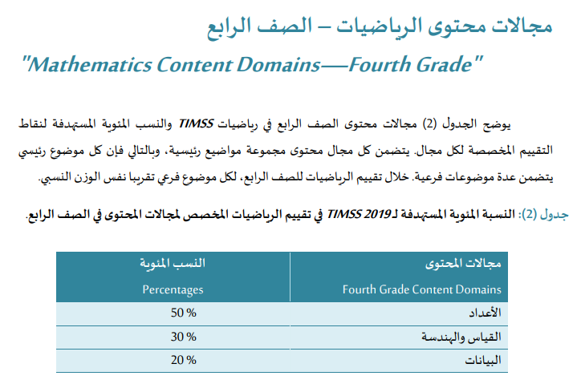

Slide 7
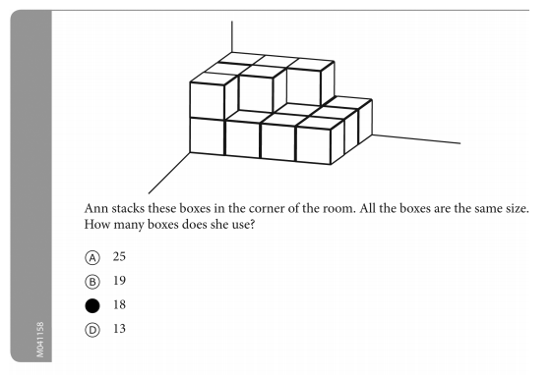
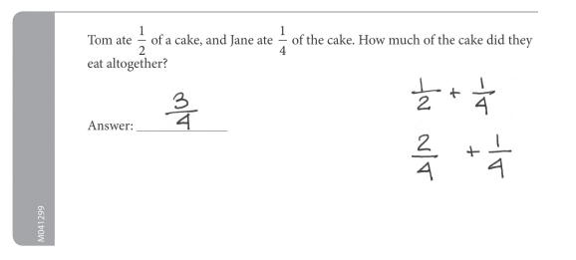
Sample Math Questions نماذج أسئلة في الرياضيات

Slide 8
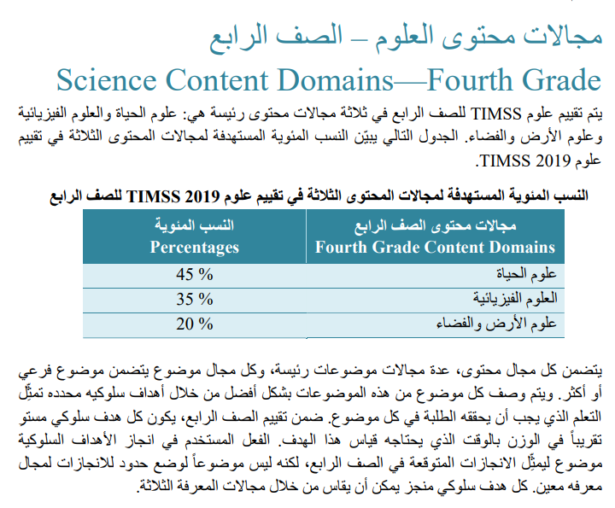

Slide 9
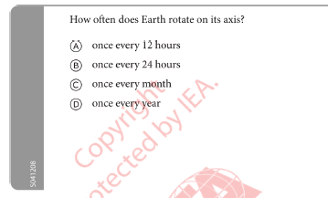
Sample Science Questions نماذج أسئلة العلوم

Slide 10
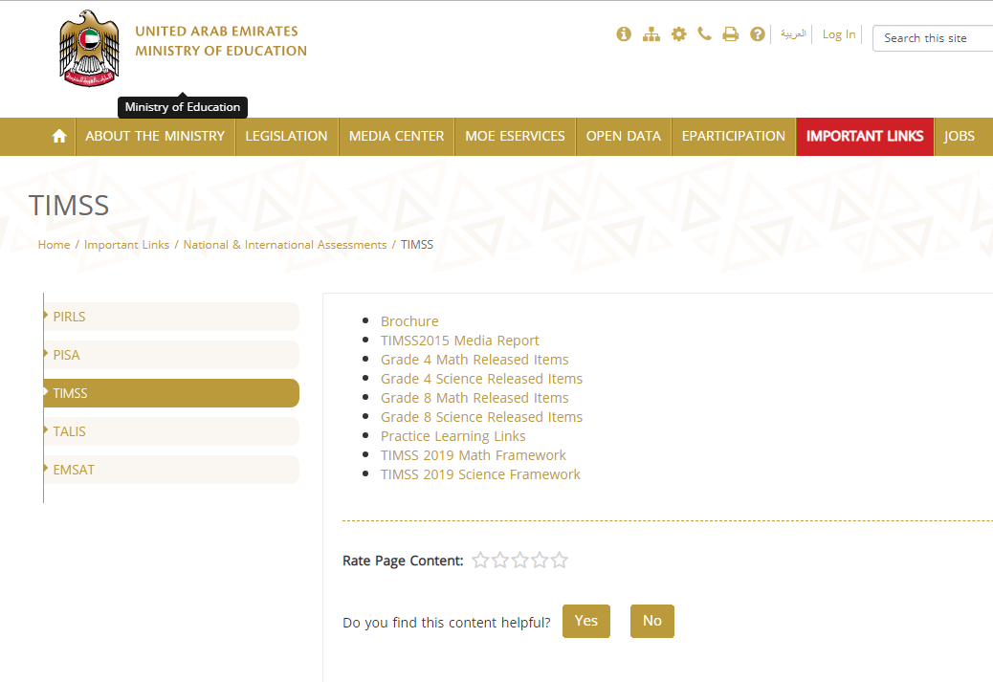
Visit the MOE website for more information. زوروا موقع الوزارة لمزيد من المعلومات

